Slide 1
第4章
过程模型
Software Engineering: A Practitioner’s Approach, 8/e
by Roger S. Pressman and Bruce R. Maxim
《软件工程： 实践者的研究方法 》（第8版）
Roger S. Pressman ， Bruce R. Maxim 著
© 1996, 2001, 2005, 2009, 2014 by Roger S. Pressman
These slides are designed to accompany Software Engineering: A Practitioner’s Approach, 8/e (McGraw-Hill, 2014). Slides copyright 2014 by Roger Pressman.

Slide 2
软件过程的哲学描述——混乱边缘
最早提出过程模型是为了改变软件开发的混乱状况。
模型为软件工程提供了大量又用的结构
为软件团队提供了有效的线路图
大量工作及产品仍处于“混乱的边缘”
混乱边缘可以被视为不稳定和部分结构化的状态。
我们通常认为有序是自然的完美状态——这可能是个误区，研究表明，打破平衡的活动会产生创造力。

Slide 3
惯用过程模型
惯用过程模型力求达到软件开发的结构和秩序
这将产生一些问题 …
如果惯用过程模型力求达到软件开发的结构和秩序，那么，对于富于变化的软件世界，这一模型是否适合呢？
如果我们抛弃传统过程模型（以及模型所规定的秩序），取而代之以一些不够结构化的模型，是否会使软件工作无法达到协调和一致？
These slides are designed to accompany Software Engineering: A Practitioner’s Approach, 8/e (McGraw-Hill, 2014). Slides copyright 2014 by Roger Pressman.

Slide 4
软件过程的两难
结构化模型：坚持结构和秩序的存在
项目各种特殊情况
  客户需求变动
  客户提前项目上线日期
  系统架构过时
  新的设备出现
  团队跳槽
非结构化的，如敏捷过程
项目安排的困难
  什么时候项目可以结束？
  需要派多少个人?
  需要多少钱？

Slide 5
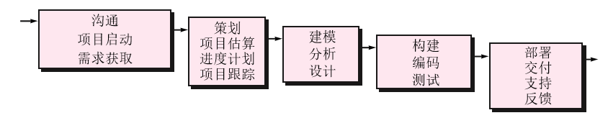
瀑布模型
最早的软件开发模型
1970年W. Royce提出
又称为线性顺序模型
在瀑布模型出现之前，软件开发过程是无序的……
These slides are designed to accompany Software Engineering: A Practitioner’s Approach, 8/e (McGraw-Hill, 2014). Slides copyright 2014 by Roger Pressman.

Slide 6
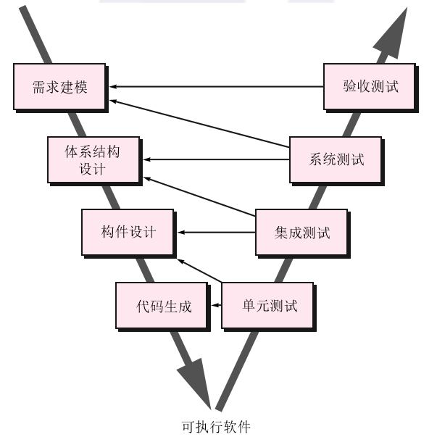
V模型
思考：V字模型与瀑布模型差别在哪里？
These slides are designed to accompany Software Engineering: A Practitioner’s Approach, 8/e (McGraw-Hill, 2014). Slides copyright 2014 by Roger Pressman.

Slide 7
瀑布型特点
特点
  强调阶段的划分及其顺序性
  强调各阶段工作及其文档的完备性
  每个阶段结束之前，都从技术和管理两个角度进行严格的审查
  是一种严格线性的、按阶段顺序的、逐步细化的开发模式
适用时机
  所有功能、性能等要求能一次理解和描述时
  所有的系统功能一次交付时
  必须同时淘汰全部老系统时

Slide 8
瀑布型的价值
结构简单明了；历史较长、应用面广泛、为广大软件工作者所熟悉；已有与之配套的一组十分成熟的开发方法和丰富的支撑工具。
一种较为有效的管理模式：订计划、成本预算、组织开发人员,阶段评审,文档管理,从而对软件质量有一定的保证。

Slide 9
瀑布型的风险和缺点
获得完善的需求规约是非常困难的；
难以适应快速变化需求；
系统太大时,难以一次做完；
反馈信息慢；
极可能引起开发后期的大量返工，如返工到需求、设计等早期活动；
…

Slide 10
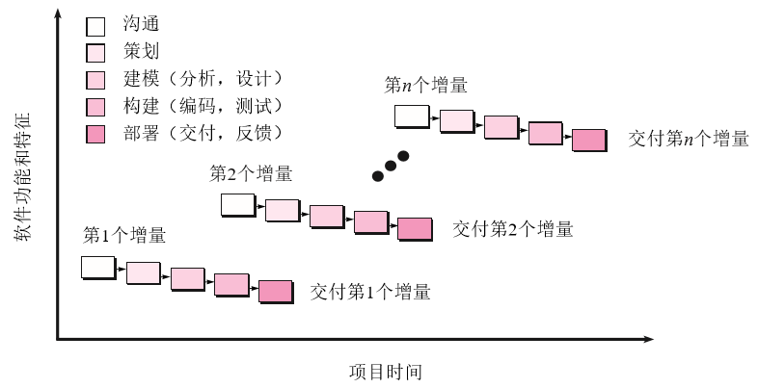
增量过程模型
构造一系列可执行的中间版本(Version by Version)
These slides are designed to accompany Software Engineering: A Practitioner’s Approach, 8/e (McGraw-Hill, 2014). Slides copyright 2014 by Roger Pressman.

Slide 11
探讨——增量模型适用场景
创业企业构造产品
  需要迅速占领市场
  缺乏资金
大型软件开发，如Word
项目快速上线

Slide 12
增量型需考虑的风险
需求未被很好地理解
一次要求所有功能
需求迅速发生变化
事先打算采用的技术迅速发生变化
长时期内仅有有限的资源（人员/资金）

Slide 13
增量型适用时机
需要早期获得功能；
中间产品可以提供使用；
系统被自然地分割成增量；
工作人员/资金可以逐步增加。

Slide 14
演化型(Evolutionary)
现状：
  软件需求在软件开发过程中常常发生改变，想要一次迭代就开发出最终产品是不可能的
  紧迫的市场期限使得难以一下子完成一个完善的软件产品
解决方案：演化模型
  只要核心需求能够被很好地理解，就可以进行渐进式开发，其余需求可以在后续的迭代中进一步定义和实现。这种过程模型称为演化模型，它能很好地适应随时间演化的产品的开发。
特点：
  迭代的开发方法，渐进地开发各个可执行版本，逐步完善软件产品。每个版本在开发时，开发过程中的活动和任务顺序地或部分重叠平行地被采用。
  与增量模型的区别是：需求在开发早期不能被完全了解和确定，在一部分被定义后开发就开始了，然后在每个相继的版本中逐步完善。

Slide 15
演化模型
初始需求
设计
更多的需求
编码
测试
迭代开发
首先执行风险最大的任务
可以在细化所有需求之前启动开发工作
产品

Slide 16
演化型价值：降低风险
瀑布型
演化型
风险
Preliminary
Iteration
Architect.
Iteration
Architect.
Iteration
Devel.
Iteration
Devel.
Iteration
Devel.
Iteration
Transition
Iteration
Transition
Iteration
Post-
deployment
时间
演化模型是目前采用最广泛的模型

Slide 17
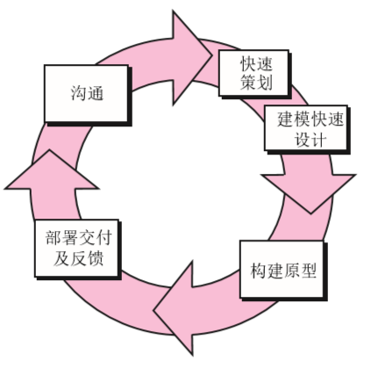
演化模型: 原型模型
Construction
of prototype
These slides are designed to accompany Software Engineering: A Practitioner’s Approach, 8/e (McGraw-Hill, 2014). Slides copyright 2014 by Roger Pressman.

Slide 18
原型模型的特点
明确已知需求后，快速设计出一个用户，
“逼真”的原型可以使用户迅速作出反馈
循环回溯和迭代：非线性模型
使用快速开发工具
原型系统提供了一个定义软件需求的一种机制。
集中于功能，架构、性能以及可维护性可能会有问题。
如果客户需要将这个原型上线？

Slide 19
原型模型的一种特例——界面原型
把所有的页面和页面流都展示出来，一眼让用户看懂系统功能。
页面流让用户感觉在页面上操作一样。

Slide 20
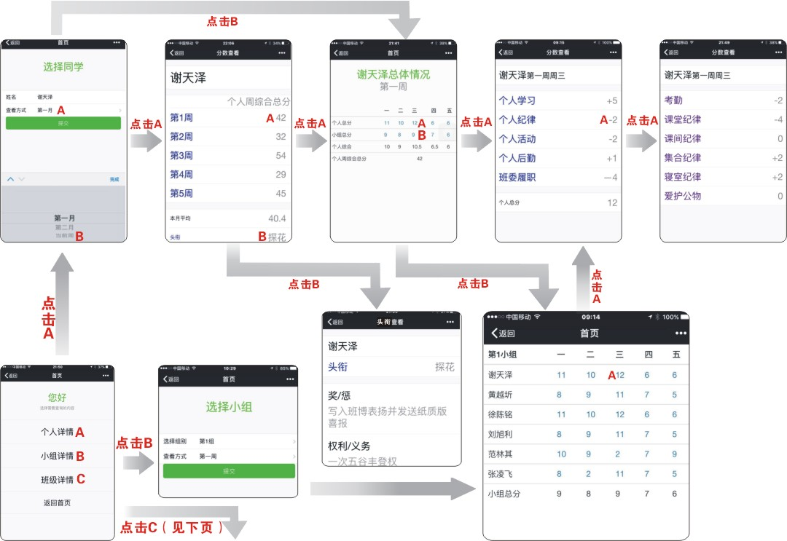
界面原型的例子
功能描述

Slide 21
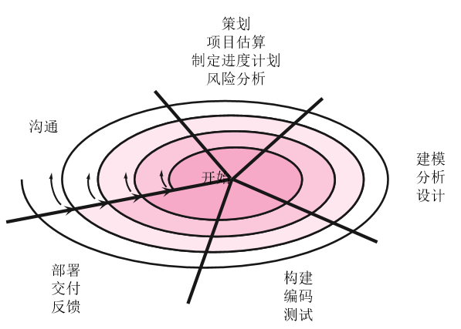
演化模型: 螺旋模型
These slides are designed to accompany Software Engineering: A Practitioner’s Approach, 8/e (McGraw-Hill, 2014). Slides copyright 2014 by Roger Pressman.

Slide 22
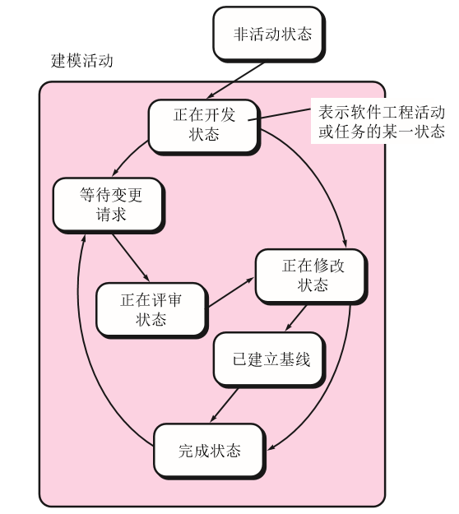
演化模型: 并行模型
多个活动之间可能是并行的。
例如，需求分析、设计、程序设计可能是并行的。
活动可能处于不同状态，因此用状态图。
These slides are designed to accompany Software Engineering: A Practitioner’s Approach, 8/e (McGraw-Hill, 2014). Slides copyright 2014 by Roger Pressman.

Slide 23
专用过程模型
基于构件的开发—能够使软件复用
形式化方法—注重需求的数学规格说明
面向方面的软件开发—为定义、说明、设计和构建方面提供过程和方法
统一过程—一种“用例驱动、以构架为中心的迭代和增量”软件过程和统一建模语言(UML)紧密结合
These slides are designed to accompany Software Engineering: A Practitioner’s Approach, 8/e (McGraw-Hill, 2014). Slides copyright 2014 by Roger Pressman.

Slide 24
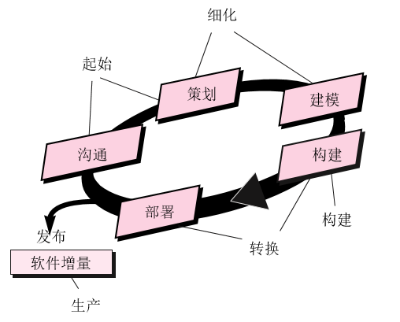
统一过程的阶段
These slides are designed to accompany Software Engineering: A Practitioner’s Approach, 8/e (McGraw-Hill, 2014). Slides copyright 2014 by Roger Pressman.

Slide 25
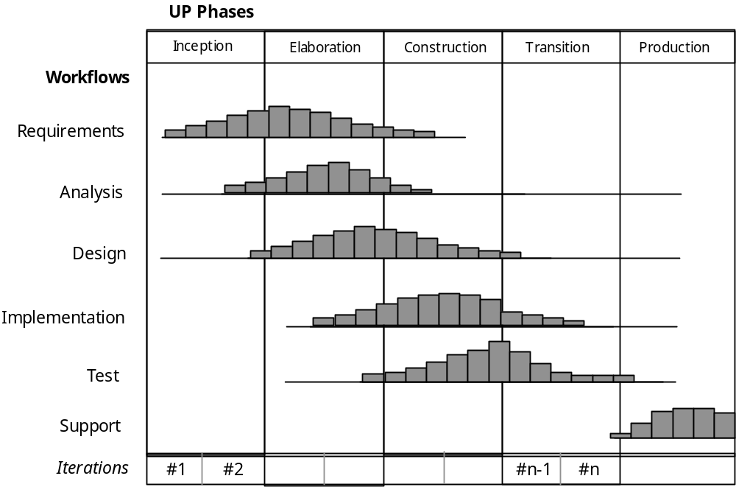
统一过程的阶段
These slides are designed to accompany Software Engineering: A Practitioner’s Approach, 8/e (McGraw-Hill, 2014). Slides copyright 2014 by Roger Pressman.

Slide 26
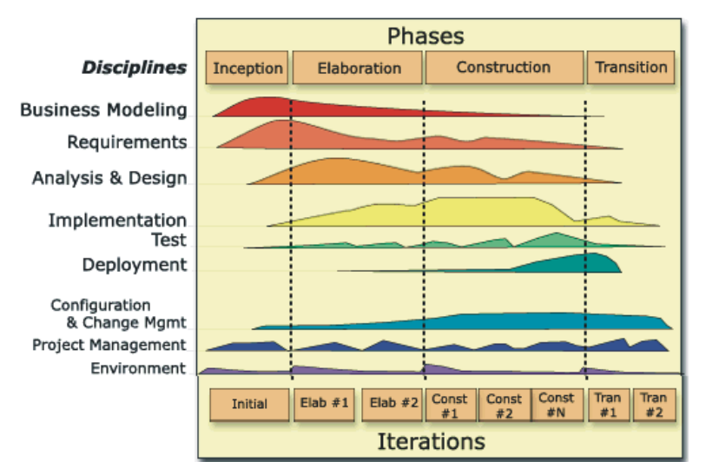
统一软件过程 RUP
RUP是一个风险驱动的、基于UML和构件式架构的迭代、递增型开发过程 。

Slide 27
RUP的四个阶段
初始
精化
构建
转移
时间
生命周期
项目目标
里程碑
生命周期
体系结构
里程碑
初始运行能力
里程碑
产品发布
初始 – 定义项目范围
精华 – 策划项目, 定义软件特性, 基础体系结构
构建 – 构造产品
转移 – 将产品转移到目标用户社区
每个阶段结束是一个大的里程碑
Notes:
RMUC Instructor Notes
Module 0 - About This Course
At each of the major milestones,the project is reviewed and a decision made as to whether to proceed with the project as planned, to abort the project, or to revise it. The criteria used to make this decision vary by phase.
The evaluation criteria for the inception phase (LCO) include: stakeholder concurrence on scope definition and cost/schedule estimates; requirements understanding as evidenced by the fidelity of the primary Use-Cases; credibility of cost/schedule estimates, priorities, risks, and development process; depth and breadth of any architectural prototype; actual expenditures versus planned expenditures.
The evaluation criteria for the elaboration phase (LCA) include: stability of the product vision and architecture; resolution of major risk elements; adequate planning and reasonable estimates for project completion; stakeholder acceptance of the product vision and project plan; acceptable expenditure level.
The evaluation criteria for the construction phase (IOC) include: stability and maturity of the product release (I.e., is it ready to be deployed?); readiness of the stakeholders for the transition; acceptable expenditure level.
At the end of the transition phase, a decision is made whether to release the product. This will be based primarily on the level of user satisfaction achieved during the transition phase. Often this milestone coincides with the initiation of another development cycle to improve or enhance the product. In many cases, this new development cycle by already be underway.
The student notes are extensive and there is no need to go into detail with each milestone. The most important point to get across is that there are formal milestones marking major decision points with the RUP lifecycle just like there is in the waterfall.
The criteria listed in the student notes are extensive because they are thorough. However, only one or two of the criteria at each point are really important. The ones to emphasize are:
LCO: scope agreed upon and risks understood and reasonable
LCA: high risks addressed and architecture stable
IOC: product is complete and quality acceptable

Slide 28
阶段和迭代
计划的 (业务) 决策点
项目范围与业务用例达成一致
(理解问题)
体系结构基础
(理解解决方案)
产品足够成熟，可被客户使用。
(有一个解决方案)
接收或者申明周期结束。
初始 | 精化 |  | 构建 |  |  | 转移
初始迭代 | 体系结构 迭代 | 体系结构 迭代 | 开发迭代 | 开发迭代 | 开发迭代 | 转移迭代 | 转移迭代
策划 (技术) 可视化点
Notes:
RMUC Instructor Notes
Module 0 - About This Course
Iterations represent the engineering perspective of the project. This is what concerns the developers on a day-to-day basis.
The dotted line indicates that the first product build may not be at executable level. However, later builds will have increasing functionality, culminating in the completed product.

Slide 29
增加迭代数目的情况
初始 新功能 不了解的业务环境 异变的项目范围 自己做-买的决策未定 | 精化 新的系统环境 (新体系结构特点) 未测试的体系结构元素 需要系统原型
构建 大量需要编写和验证的代码 新的技术或是开发工具 | 转移 需要alpha与beta测试 客户群的转换 增量渐进的发布到客户。
Notes:
RMUC Instructor Notes
Module 0 - About This Course

Slide 30
一个迭代周期：一个小的瀑布模型
选择场景
上一个版本的结果
最新的风险评估
可控的包含模型、代码与测试集合的配置管理库。
迭代计划
需求捕捉
分析 与 设计
实现
测试
计划版本
版本描述
修改后的风险评估
可控的配置管理库

Slide 31
多个迭代
迭代1
迭代 2
迭代 3
需求
设计
实现
测试
部署
时间
Notes:
RMUC Instructor Notes
Module 0 - About This Course
The focus of an iteration and its emphasis on various activities change across the cycle.

Slide 32
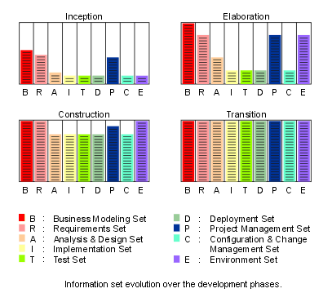
工件的演化
  使用迭代的方法，工件集合随着时间慢慢成熟
Notes:
RMUC Instructor Notes
Module 0 - About This Course
Artifacts are organized into sets, one set per discipline. In an iterative development process, the various artifacts are not produced in one phase, completed or even frozen before moving on to the next phase. Instead, the artifact sets evolve throughout the development cycle.

Slide 33
工作指南、工具指南和文档模板
工作指南是规则、推荐以及可以支持各项活动的启发式信息。
  例如, 建模与编程指南
工具指南解释了如何使用一个特定工具来执行已给动作或者动作中的步骤。
  例如，使用Rational Rose建造一个设计模型
模板是预定义的工具
  例如,一个包含Use-Case报告的Rational SoDA 模板。
工具指南与模板使得流程的应用更为正确和一致。
Notes:
RMUC Instructor Notes
Module 0 - About This Course
While we have focused mainly on the overall framework of the Rational Unified Process, i.e., the phases and workflows, the process provides much more technical and detailed guidance for the developer. Guidelines, tool mentors and templates are used by developers on a daily basis to accomplish their technical tasks.
So far in this module we have focused mostly on the RUP framework, I.e., phases, activities, etc. But the process includes lots of more concrete benefits such as tool mentors that appeal more directly to developers.

Slide 34
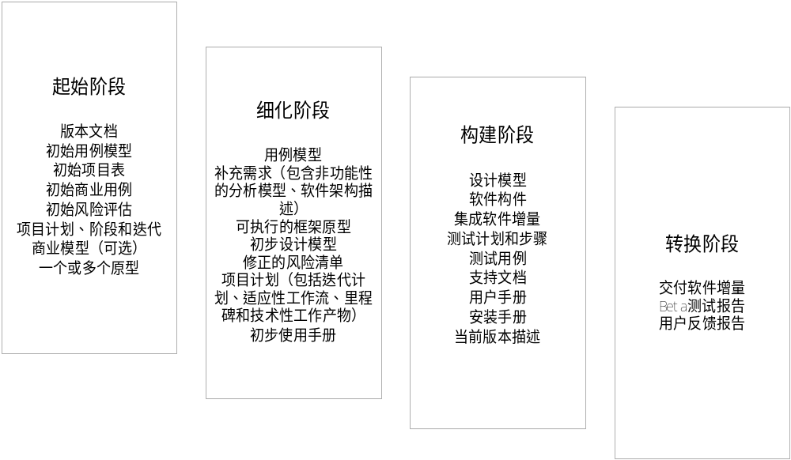
UP工作产物
These slides are designed to accompany Software Engineering: A Practitioner’s Approach, 8/e (McGraw-Hill, 2014). Slides copyright 2014 by Roger Pressman.

Slide 35
个人软件过程(PSP)
策划。它将需求活动分离出来，并估算项目的规模和所需资源，并且进行缺陷评估（估计此项工作的缺陷数目）。所有的度量都用工作表或是模板记录。最后，识别开发任务，并建立项目进度计划
高层设计。建立每个构件的外部规格说明，并完成构件设计。如果有不确定的需求，则构建原型系统。所有问题都要记录和跟踪。
高层设计评审。使用正式的验证方法（参见21章）来发现设计中的错误。对所有的重要任务和工作结果都进行度量。
开发。细化和评审构件级设计。完成编码，对代码进行评审，并进行编译和测试。对所有的重要任务和工作结果都进行度量。
后验。根据收集到的度量和测量结果（需要进行大量数据的统计分析），确定过程的有效性。度量和测量结果为提高过程的有效性提供指导。
These slides are designed to accompany Software Engineering: A Practitioner’s Approach, 8/e (McGraw-Hill, 2014). Slides copyright 2014 by Roger Pressman.

Slide 36
团队软件过程(TSP)
建立自我管理团队来策划和跟踪其工作、确定目标、建立团队自己的过程和计划。团队既可以是纯粹的软件开发队伍，也可以是集成的产品队伍（IPT），可以由3-20名工程师组成。
指示管理人员如何指导和激励其团队，并保持团队的最佳表现。
使CMM第5级的行为常规化，并依此约束员工，这样可加速软件过程改进。
  能力成熟度模型(CMM)，一种度量软件过程的有效性模型，将在30章讨论。
为高成熟度的软件组织提供改进指导。
协助大学传授行业级团队技能。
These slides are designed to accompany Software Engineering: A Practitioner’s Approach, 8/e (McGraw-Hill, 2014). Slides copyright 2014 by Roger Pressman.

Slide 37
项目实例（1）
计划开发一个学生在线选课系统，具有以下功能：
  教务员管理教师、学生和课程信息
  教师在线选课
  学生在线选课，在一定的时间内可以修改选课单
  教师获取学生花名册
  教师递交成绩
  学生看自己的成绩报告单
估计10000行代码，5个月开发周期，从5/1开始开发，学校希望9/1学生能正式使用本系统。
请设计本项目的软件过程。

Slide 38
项目实例（2）
计划开发一个人工智能问答系统

Slide 39
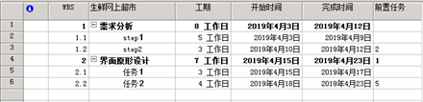
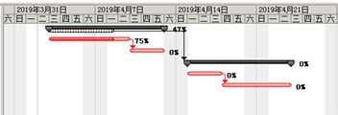
项目计划（WBS/MsProject）

Slide 40
作业
4.1
4.11

